Slide 1
Продажи магазинов – закономерности по дням, категориям, сезонность
Чинин В.С. М1-М25
Прикладная математика и информатика

Slide 2
Цель
Целью настоящей работы является исследование закономерностей в продажах магазинов с использованием данных датасета Superstore.
В рамках анализа ставится задача выявить, какие факторы влияют на количество заказов и прибыль, а также определить сезонные, месячные и недельные тренды покупательской активности.
Особое внимание уделяется изучению популярности категорий и подкатегорий товаров, их прибыльности и взаимосвязи с количеством заказов.

Slide 3
Постановка задачи
Определить наиболее активные периоды продаж по сезонам, месяцам и дням недели
Определить наиболее популярные и прибыльные категории и подкатегории товаров
Проанализировать распределение заказов и прибыли
С использованием методов машинного обучения выявить тренд изменения среднего числа ежедневных заказов

Slide 4
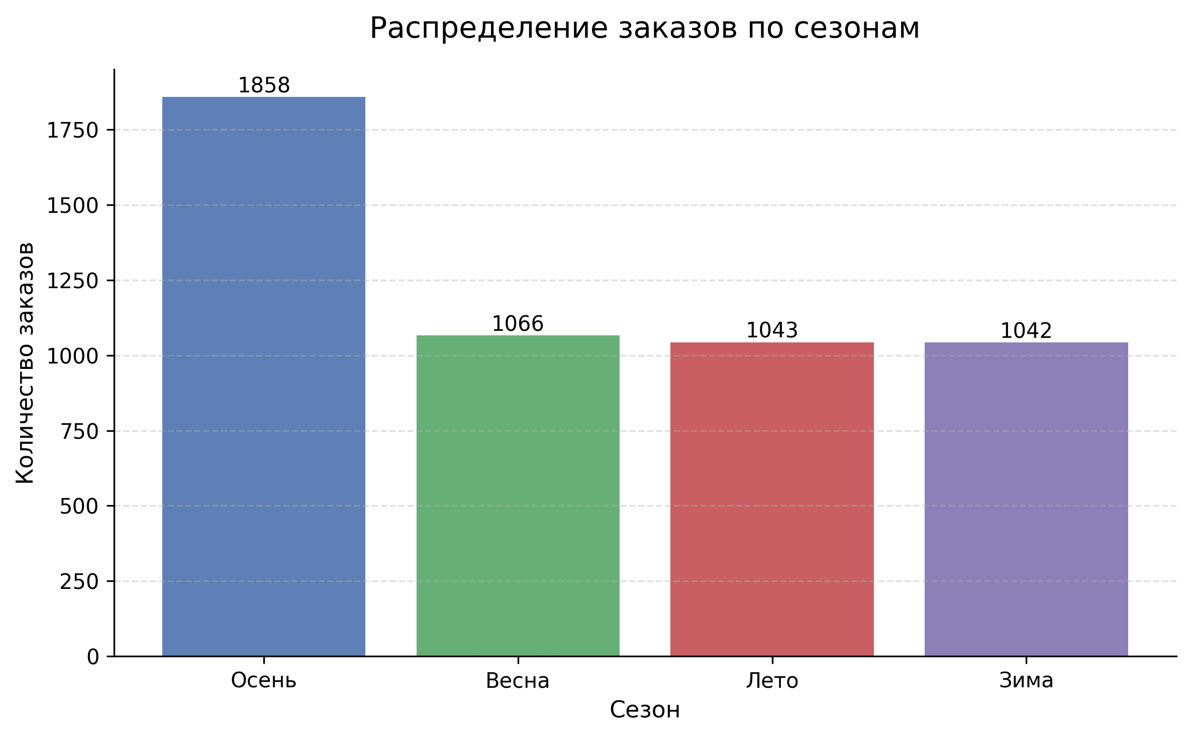

Slide 5
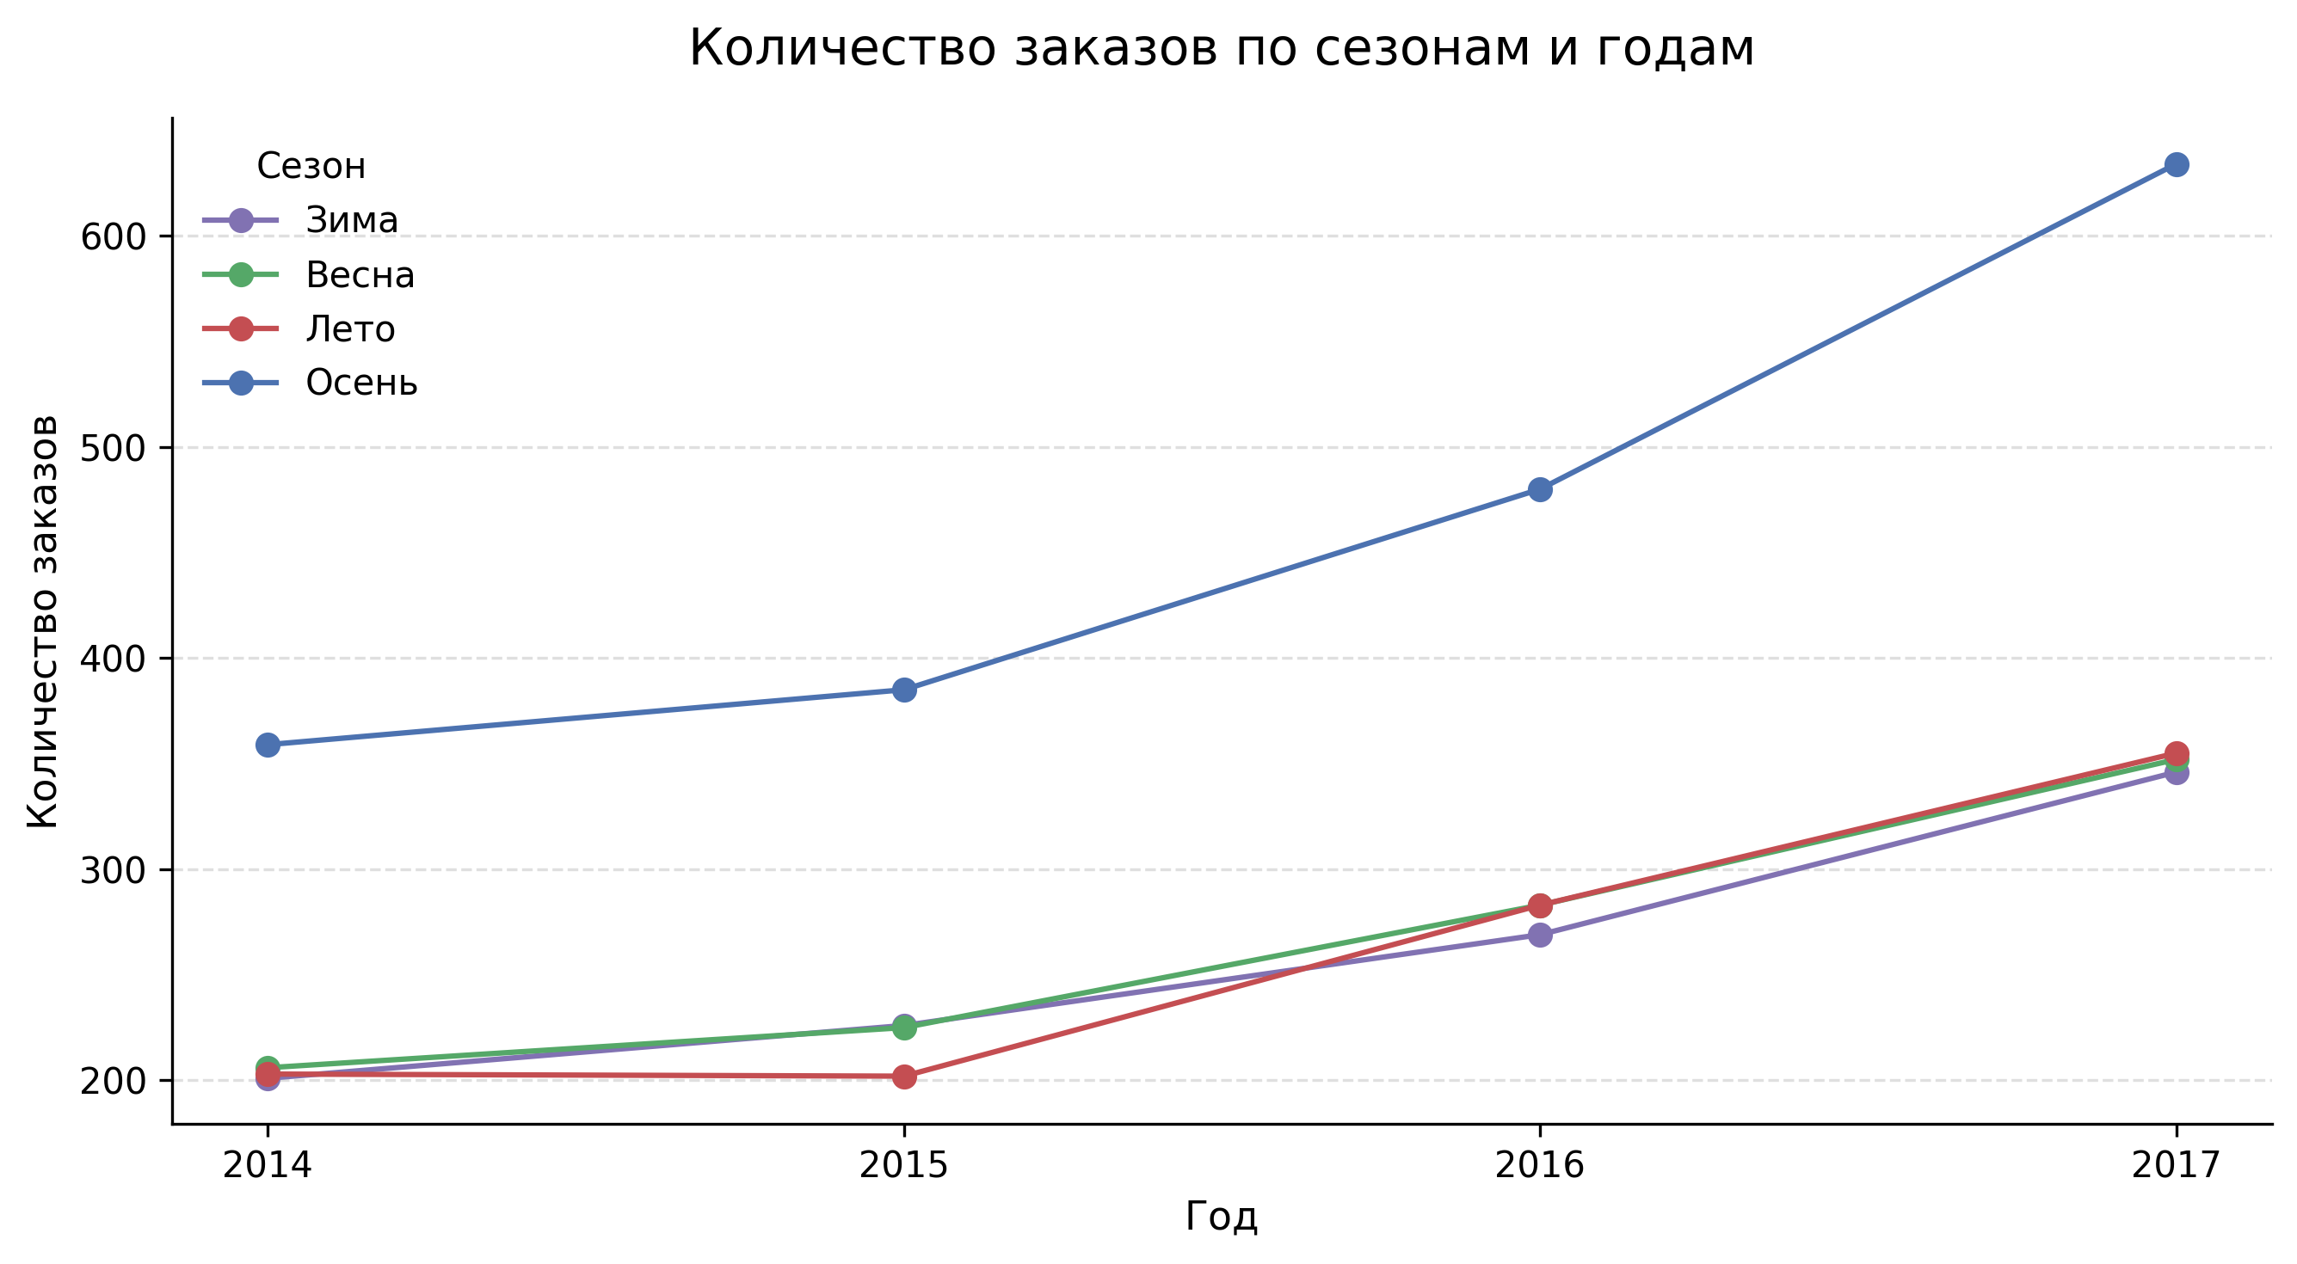

Slide 6
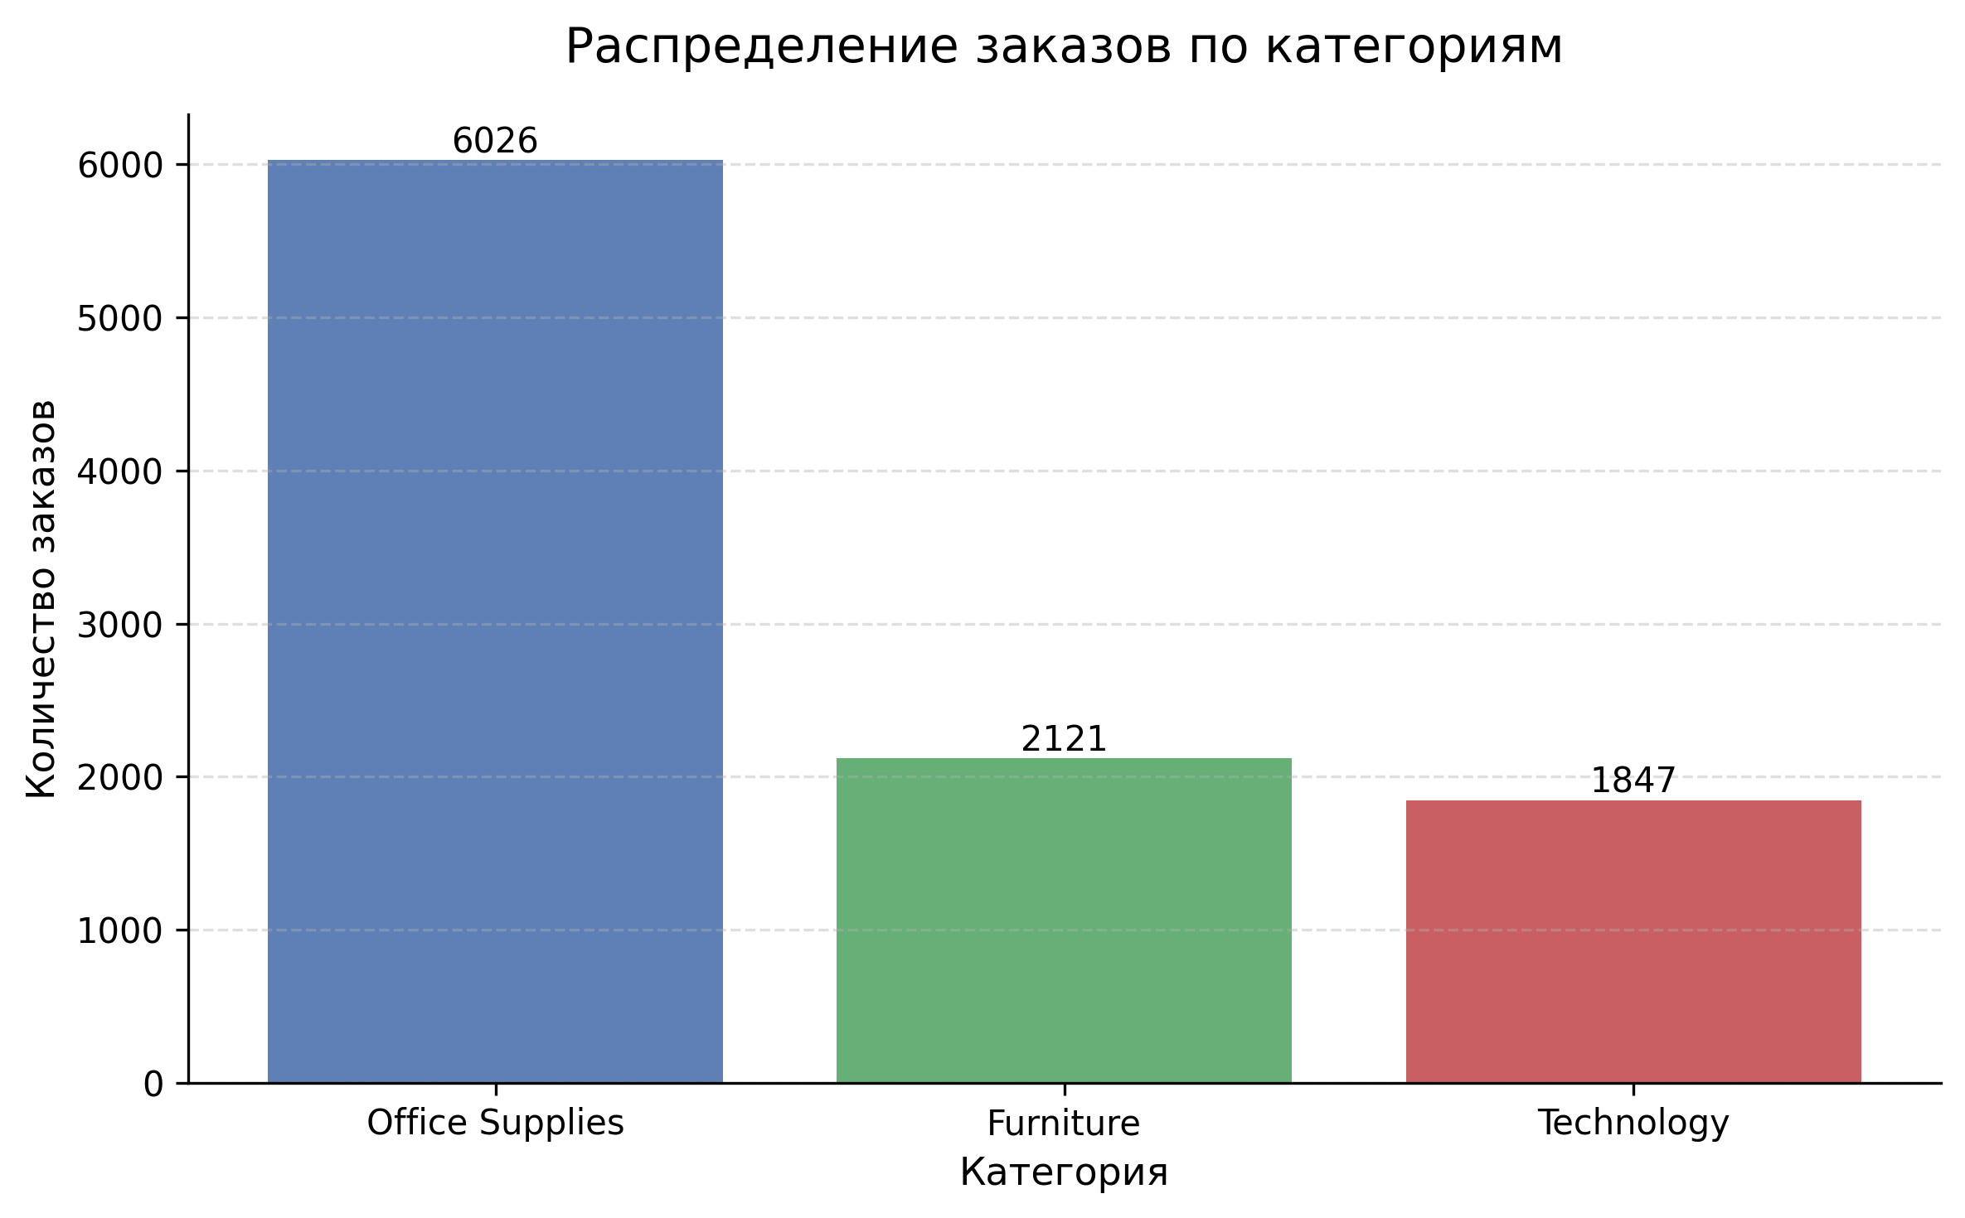

Slide 7
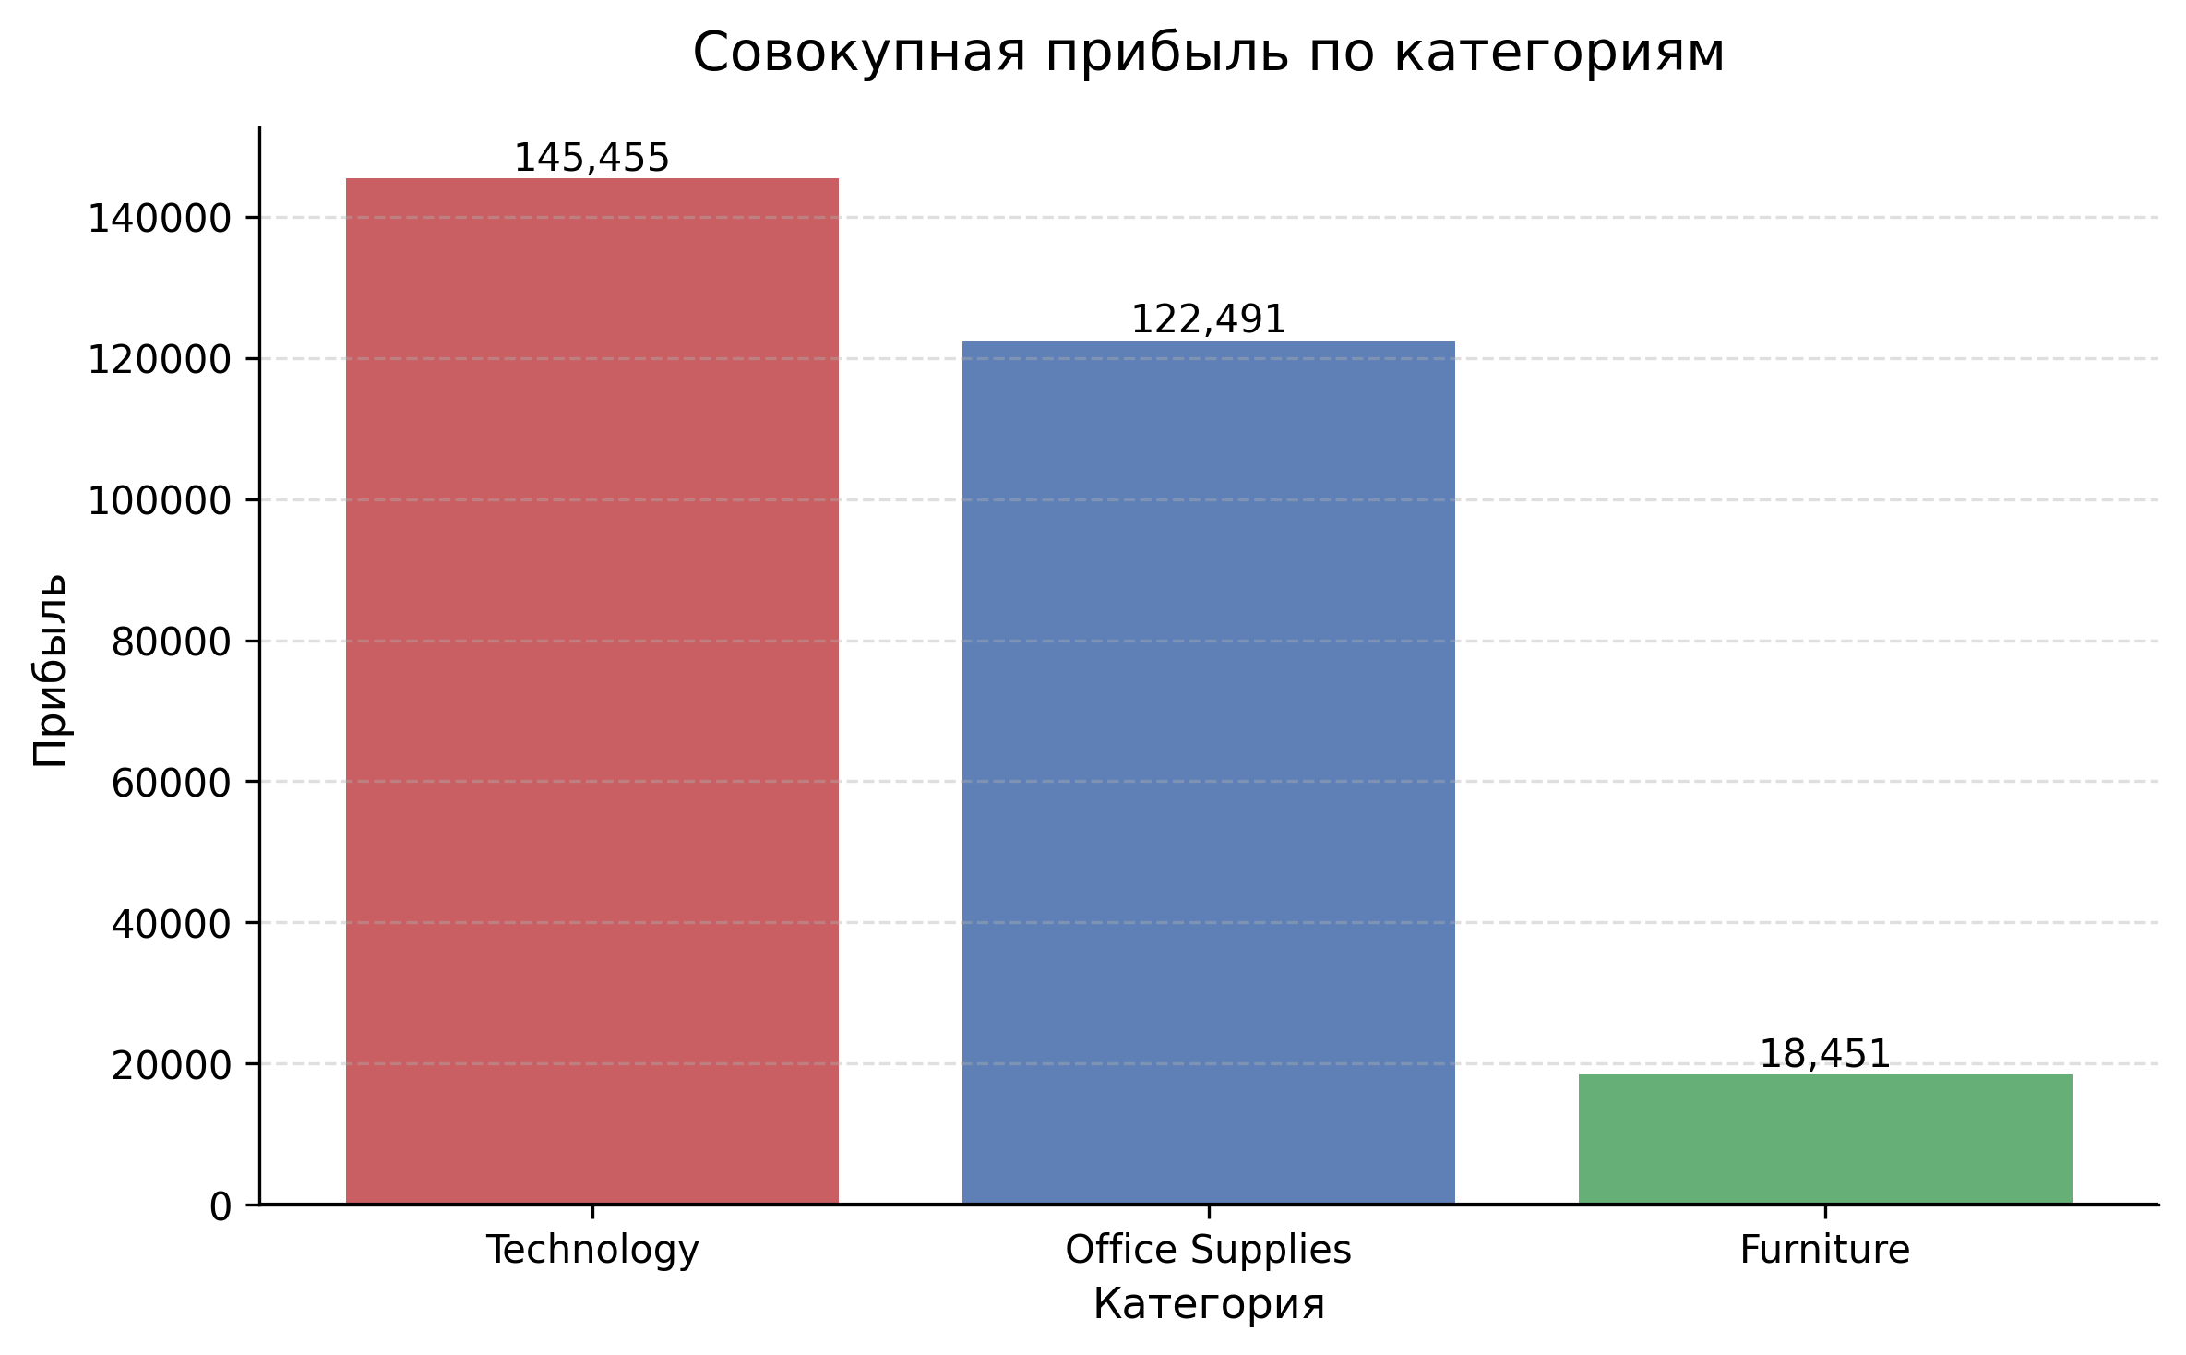

Slide 8
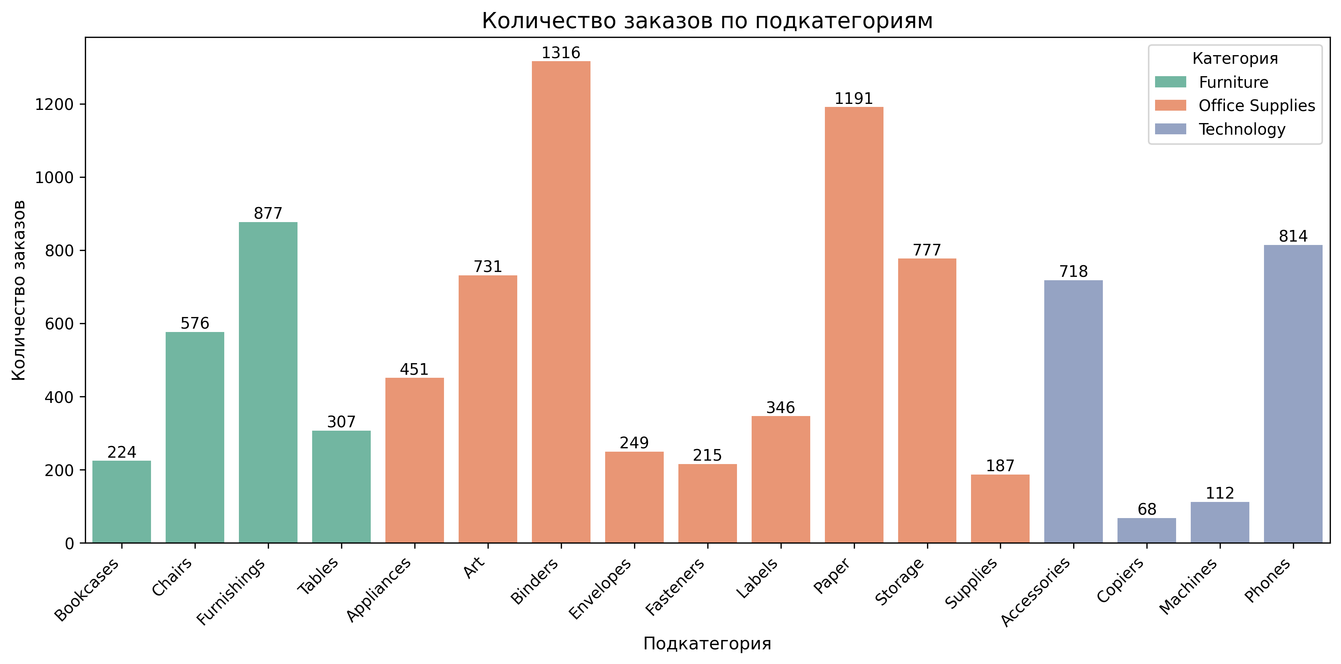

Slide 9
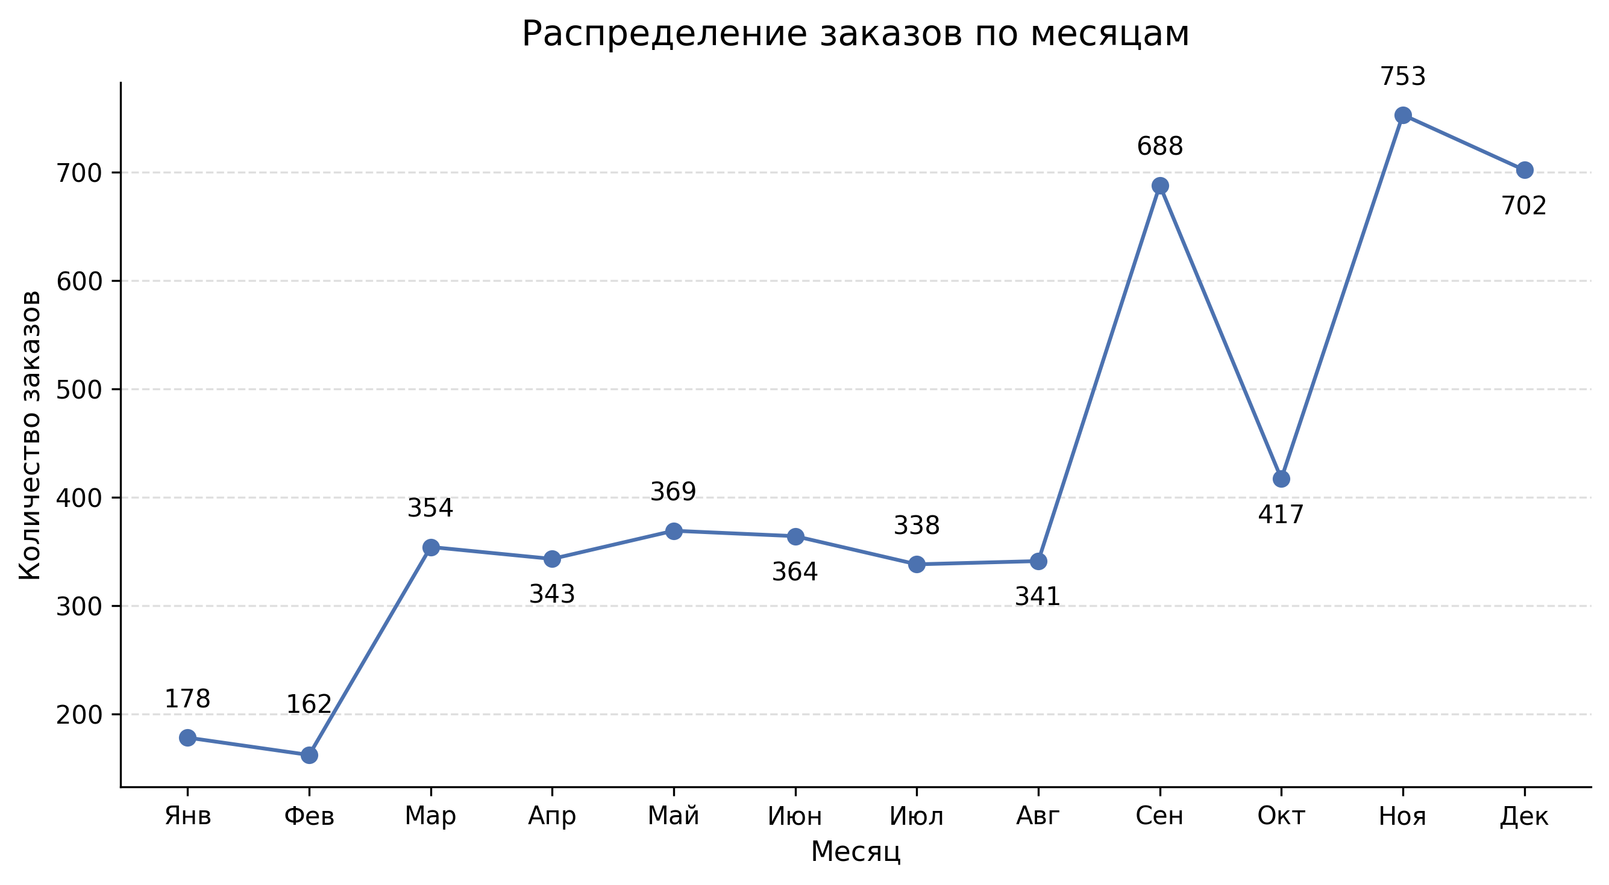

Slide 10
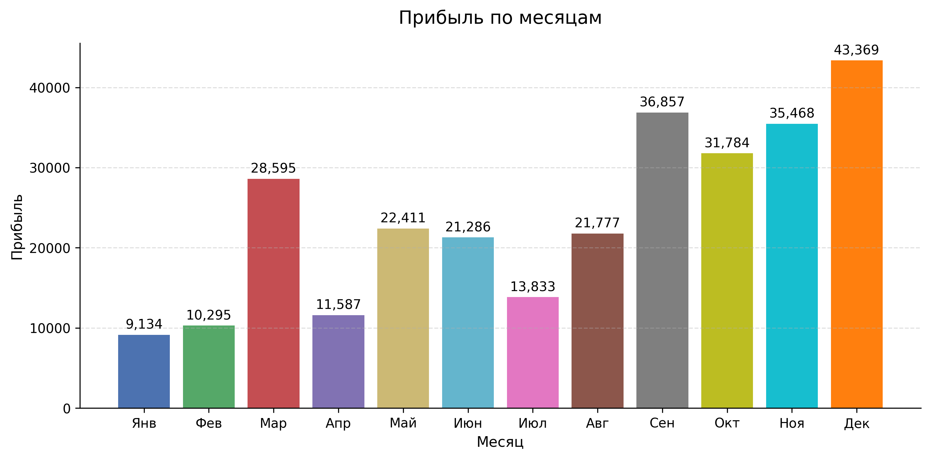

Slide 11
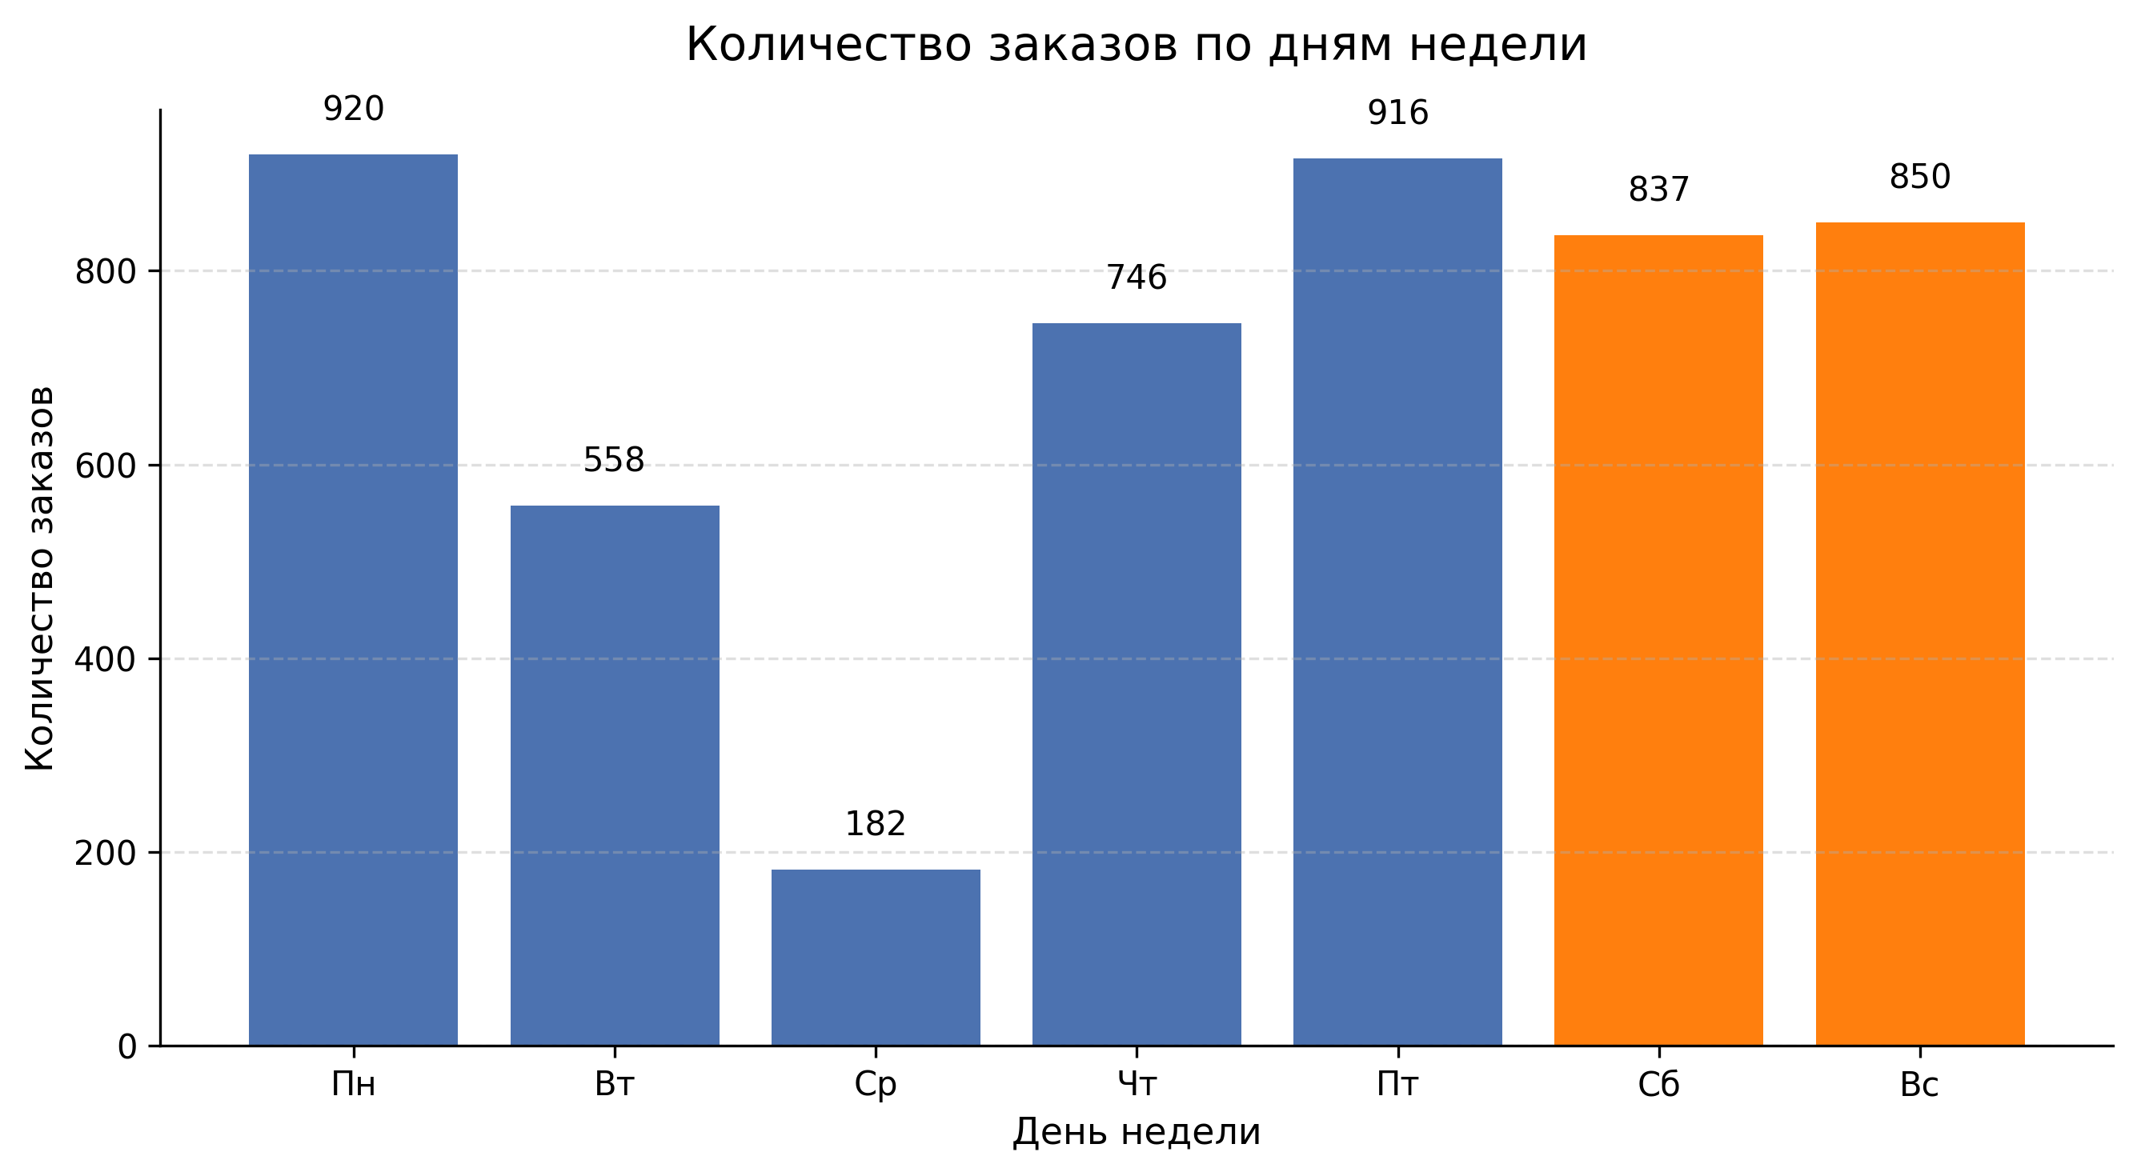

Slide 12
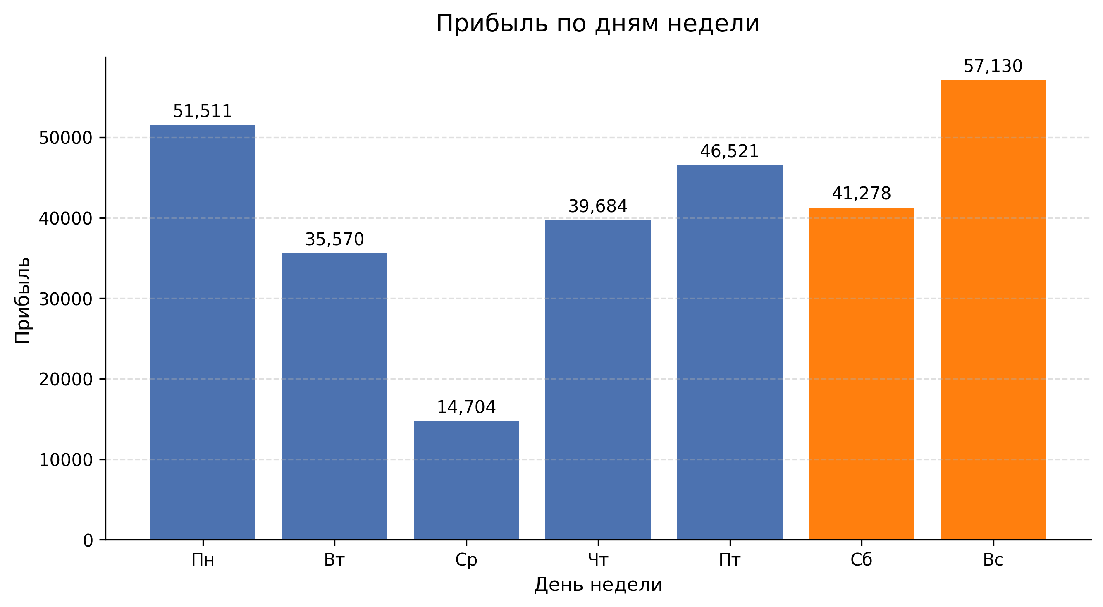

Slide 13
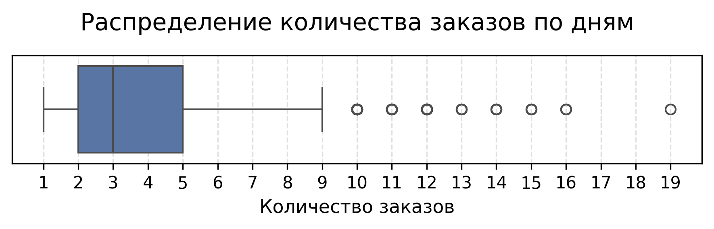

Slide 14
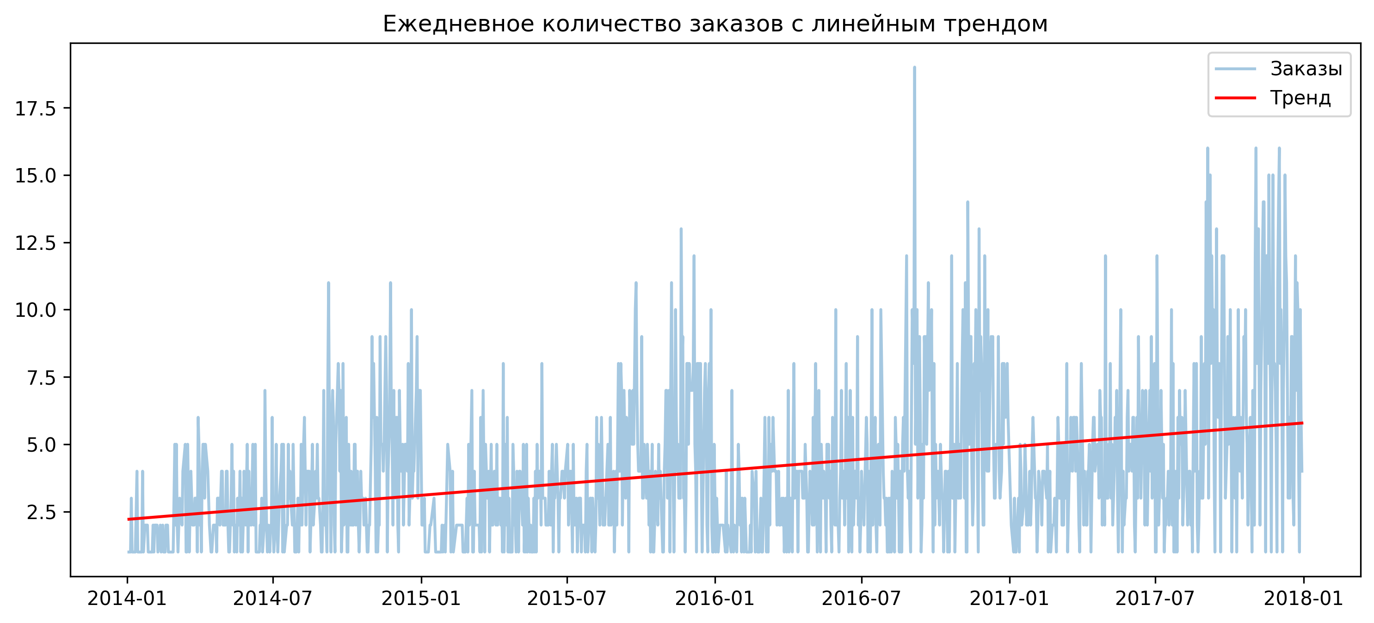

Slide 15
Заключение
На основе датасета Superstore был проведен комплексный анализ продаж, направленный на выявление сезонных и временных закономерностей покупательской активности.
Выполнен анализ динамики количества заказов по сезонам, месяцам и дням недели, а также исследована структура спроса по категориям и подкатегориям товаров.
Показано, что наиболее популярные категории товаров не всегда являются наиболее прибыльными, что подтверждает необходимость учета как количественных, так и финансовых показателей при анализе продаж.
С использованием линейной регрессии выявлен устойчивый тренд роста среднего числа ежедневных заказов во времени.
Полученные результаты имеют практическую ценность и могут быть использованы для планирования продаж, оптимизации ассортимента и прогнозирования спроса.

Slide 16
Спасибо за внимание!

